Slide 1
MATEMATIKA DISKRIT
RELASI
Awit M.Sakinah
awitsakinah@gmail.com

Slide 2
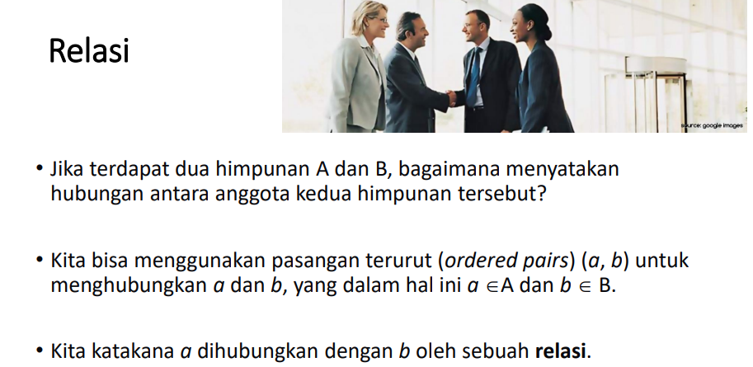

Slide 3
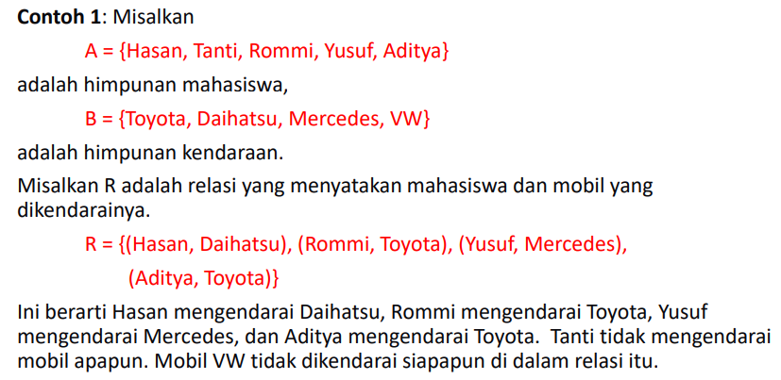

Slide 4
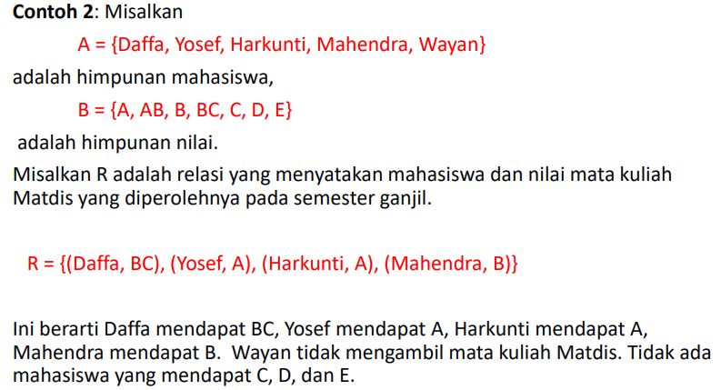

Slide 5
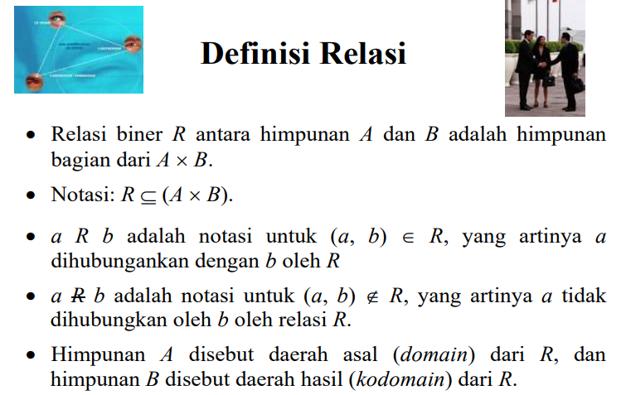

Slide 6
Definisi relasi
Relasi adalah hubungan antara elemen himpunan dengan elemen himpunan yang lain.
Cara paling mudah untuk menyatakan hubungan antara elemen 2 himpunan adalah dengan himpunan pasangan terurut. Himpunan pasangan terurut diperoleh dari perkalian kartesian
Definisi 1
Perkalian kartesian (Cartesian products) antara himpunan A dan B ditulis: A x B
didefinisikan sebagai semua himpunan pasangan terurut dengan komponen pertama adalah anggota himpunan A dan komponen kedua adalah anggota himpunan B.
Notasi : A x B = { (x,y) / xϵA dan yϵB}

Slide 7
Definisi 2
Relasi biner R antara A dan B adalah himpunan bagian dari A x B. A disebut daerah asal dari R (domain) dan B disebut daerah hasil (range) dari R.
Notasi: R ⊆ (A × B)
Jika (a,b) ∈ R, maka notasi a R b artinya a dihubungkan dengan b oleh R dan jika (a,b) ∈ R, maka notasinya a R b artinya a tidak dihubungkan dengan b oleh relasi R
Contoh
A = {Naruto, ichigo, sarutobi}
B = {Logmat, Matdisk, Komnum, Kalkulus, Aljabar, statistika}.
Sebutkan himpunan yang menjadi pasangan terurut dan jika R merupakan mata kuliah yang diambil pada semester ganjil, maka mana saja yang berelasi dan mana saja yang tidak berelasi.
R= {(naruto, logmat), (naruto, matdisk), . . ., (sarutobi, statistika)}

Slide 8
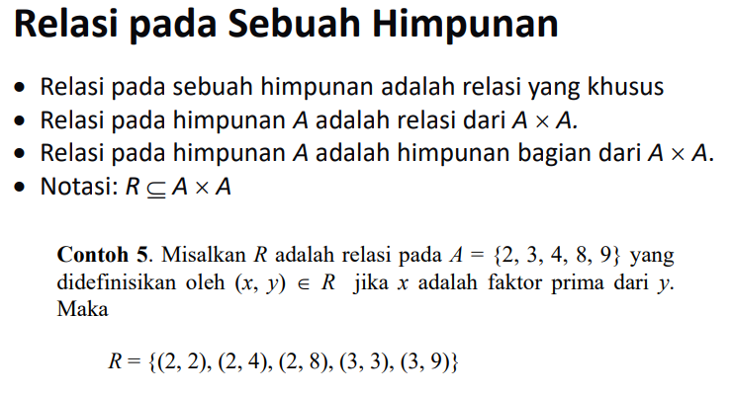

Slide 9
Representasi Relasi
Dalam penerapannya suatu relasi dalam direpresentasikan dalam berbagai bentuk, sebagai berikut :
Representasi Relasi dengan Diagram Panah
Representasi Relasi dalam Sistem Koordinat
Representasi Relasi dengan Tabel
Representasi Relasi pada Himpunan
Representasi Relasi dengan Matriks
Representasi Relasi dengan Graf Berarah

Slide 10
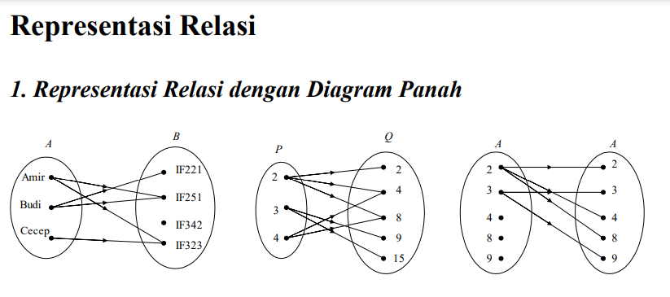

Slide 11
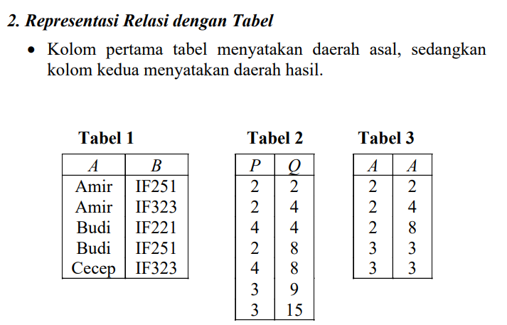

Slide 12
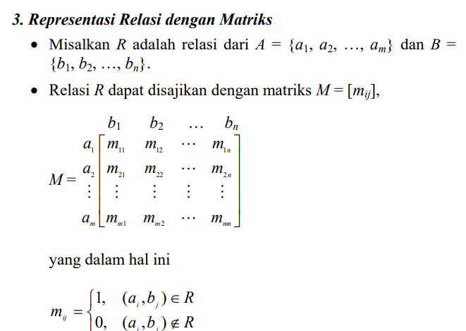

Slide 13
contoh
P = {1,2,3,4,6,8,9,10,11,12,15} dan Q = {2, 3, 4, 6, 8, 15}. Jika kita definisikan relasi R dari P ke Q dengan (p, q) ∈ R jika p habis dibagi oleh q maka kita peroleh?
R = {(2,2), (3,3), (4,4), (8,8), (15,15), (6,6), (12,2), (4,2), (6,2),(6,3), (8,2), (8,4), (9,3), (10,2), (12,3),(12,4),(12,6), (15,3)}
1
2
3
4
6
8
9
10
11
12
15
2
3
4
6
8
15

Slide 14

Dalam bentuk matriks
2 3 4 6 8 15
1
2
3
4
6
8
9
10
11
12
15
$$\left|\begin{matrix}0 & & \begin{matrix} & & \begin{matrix} & \end{matrix}\end{matrix} \\ 1 & & \\ \begin{matrix}0 \\ 1 \\ \begin{matrix}1 \\ 1 \\ \begin{matrix}0 \\ \\ \begin{matrix} \\ \\ \end{matrix}\end{matrix}\end{matrix}\end{matrix} & \begin{matrix}\begin{matrix} \\ \end{matrix} \\ 1 \\ \begin{matrix} \\ \\ \begin{matrix}0 \\ \\ \begin{matrix} \\ \end{matrix}\end{matrix}\end{matrix}\end{matrix} & \end{matrix}\right|$$

Slide 15
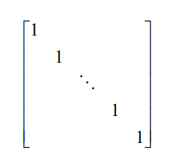
Sifat-Sifat Relasi Biner
Sifat Refleksif dan Irrefleksif
Definisi : (Sifat Refleksif)
Relasi R pada himpunan A disebut refleksif jika (a, a) ∈ R untuk setiap a ∈ A.
Contoh
A = {1,2,3,4}
Relasi R = {(1, 1), (1, 3), (2, 1), (2, 2), (3, 3), (4, 2), (4, 3), (4, 4)} maka untuk melihat sifat reflektifnya yaitu (1,1), (2,2), (3,3) dan (4,4)
Kontraposisi : (Sifat Irrefleksif)
Relasi R pada himpunan A tidak refleksif jika ada a ∈ A sedemikian sehingga (a, a) ∉ R.
Contoh
R = {(1, 1), (2, 2), (2, 3), (4, 2), (4, 3), (4, 4) }
Untuk melihat irreflektif yaitu karena tidak ada (3,3) bukan elemen R

Slide 16
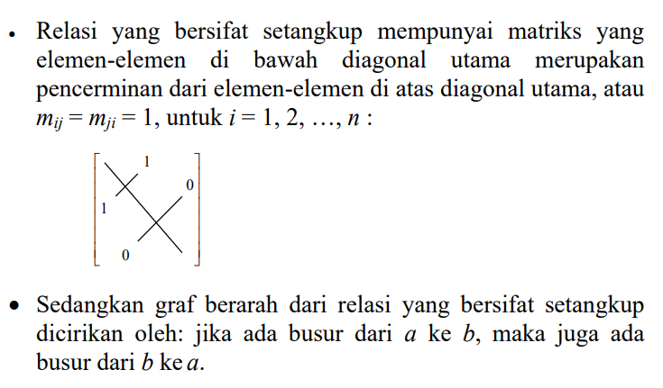
Sifat Simetrik dan Asimetrik
Sifat Simetrik/Setangkup
Relasi R pada himpunan A disebut simetrik jika untuk semua a, b ∈ A, jika (a, b) ∈ R, maka (b, a) ∈ R.

Slide 17
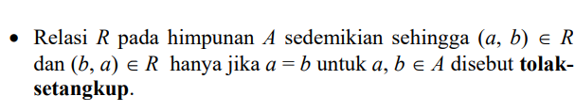
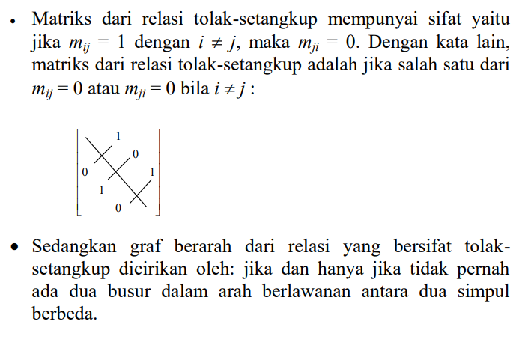
Sifat Simetrik dan Anti simetrik

Slide 18
contoh
Misal A = {1, 2, 3, 4}, dan relasi R didefinisikan pada himpunan A, maka
R = {(1, 1), (1, 2), (2, 1), (2, 2), (2, 4), (4, 2), (4, 4) } simteris, irefleksif
R = {(1, 1), (2, 3), (2, 4), (3, 2)} asimetris
R = {(1, 1), (2, 2), (3, 3), (4,4) } refleksif dan antisimetris
R = {(1, 1), (1, 2), (2, 2), (2, 3) } asimetris
R = {(1, 1), (3, 2), (3, 3), (2, 3) } simteris

Slide 19
Sifat Transitif/Menghantar
Definisi :
Relasi R pada himpunan A bersifat transitif jika (a, b) ∈ R dan (b, c) ∈ R, maka (a, c) ∈ R, untuk a, b, c ∈ A.
Contoh
Misal A = {1,2,3,4} dan relasi R didefisikan himpunan A
Maka apakah Relasi dibawab transitif?
a) R ={(2,1),(3,1),(3,2),(4,1),(4,2),(4,3)}
b) R = {(1, 1), (2, 3), (2, 4), (4, 2) }
c) R = {(1, 1), (2, 2), (3, 3), (4, 4) }
a,b | b,c | a,c
3,2 | 2,1 | 3,1
4,2 | 2,1 | 4,1
4,3 | 3,1 | 4,1
4,3 | 3,2 | 4,2
2,4 | 4,2 | 2,2
1,1 | 1,1 | 1,1

Slide 20
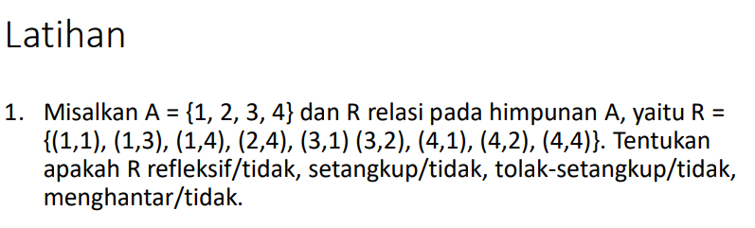

Slide 21
Pembelajaran Relasi
https://www.youtube.com/watch?v=5yMOn8bOiFs
https://youtu.be/NNUejxQUmck

